Slide 1
1. IL PROGETTO

Slide 2
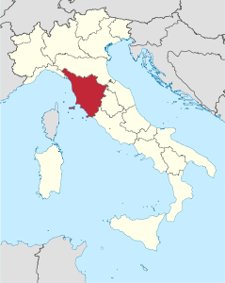
Progetto pluriennale
”Politica educativa”
Lettura ad alta voce come pratica routinaria e quotidiana nell’intero sistema di educazione e istruzione toscano

Slide 3
3 AZIONI
Formazione educatori/insegnanti
Lettura ad alta voce in tutti i nidi
Sperimentazione

Slide 4
Formazione educatori/insegnanti
1°Anno
Formazione specifica nelle 35 zone
Iniziale e in itinere
Affiancamento durante l’intero percorso
Notes:
Affiancamento in tutti i nidi, circa 3 volte a nido

Slide 5
Lettura ad alta voce da parte degli educatori/insegnanti
1°Anno
Empolese e Valdera:
fino al biennio della scuola secondaria di II grado in alcune scuole
Nei nidi di tutte le 35 zone

Slide 6
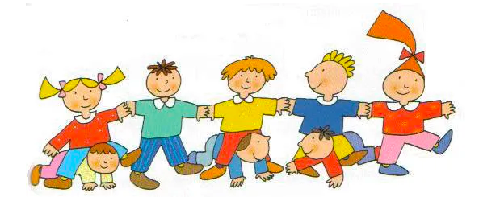
Sperimentazione
1°Anno
Nidi
(Nidi campione in tutta la regione)
Tutti i gradi
(Zona Empolese e Valdera)

Slide 7
FORMAZIONE
Sono previsti 4 incontri formativi
Il progetto: le motivazioni, le modalità operative, i coinvolgimenti, i ruoli, il training intensivo. La lettura ad alta voce.
La comprensione. La lettura come esperienza estetica: attenzione, piacere (emozioni) e valutazione positiva dell’esperienza. Il funzionamento della comprensione: dialogo tra esperienza e storia. La costruzione di un clima di fiducia, attenzione, attesa.
Gli effetti di lettura. Cosa ci dice la ricerca evidence based sulla lettura ad alta voce e sui suoi effetti.
Le pratiche, le scelte bibliografiche.

Slide 8
SPERIMENTAZIONE

Slide 9
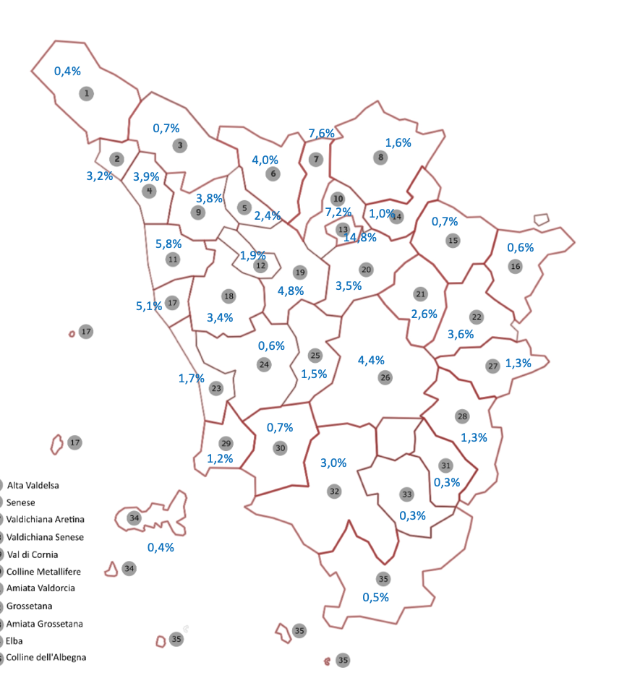
Quale campionamento?
NIDI
ZONA | Gruppo sperimentale | Gruppo di controllo
Alta Val d’Elsa | 1 | 1
Amiata- Val D’Orcia | 1 | 1
Amiata Grossetana | 1 | 1
Apuane | 1 | 1
Aretina | 2 | 2
Bassa Val di Cecina | 1 | 1
Casentino | 1 | 1
Colline dell’Albegna | 1 | 1
Colline Metallifere | 1 | 1
Elba | 1 | 1
Empolese | 2 | 2
Fiorentina Nord-Ovest | 3 | 3
Fiorentina Sud-Est | 2 | 2
Firenze | 6 | 6
Grossetana | 1 | 1
Livornese | 2 | 2
Lunigiana | 1 | 1
Mugello | 1 | 1
ZONA | Gruppo sperimentale | Gruppo di controllo
Piana di Lucca | 2 | 2
Pisana | 2 | 2
Pistoiese | 2 | 2
Pratese | 3 | 3
Senese | 2 | 2
Val di Cecina | 1 | 1
Val di Chiana Aretina | 1 | 1
Val di Chiana Senese | 1 | 1
Val di Cornia | 1 | 1
Val di Nievole | 1 | 1
Val Tiberina | 1 | 1
Valdarno | 1 | 1
Valdarno e Valdisieve | 1 | 1
Valdarno Inferiore | 1 | 1
Valdera | 2 | 2
Valle del Serchio | 1 | 1
Versilia | 2 | 2
Circa 1620 bambini coinvolti

Slide 10
Cosa misuriamo?

Slide 11
Nidi
Strumenti | N Gruppo sperimentale | N Gruppo di controllo
TEC (Test di comprensione delle emozioni) [± 20’] | 810 | 810
RSF (Riordino storie figurate) [± 20’] | 810 | 810
TPL (Test del Primo linguaggio) [± 55’] | 810 | 810
Campione di approfondimento
Strumenti | N gruppo sperimentale | N gruppo di controllo
Scale di sviluppo Bayley-III [± 60’] | 100 | 100
PVB (Primo vocabolario del Bambino) [genitori] | 100 | 100

Slide 12
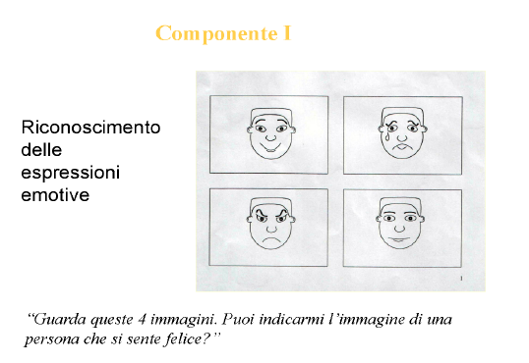
Strumento che valuta, in modo semplice e rapido, la comprensione che i bambini hanno della natura delle emozioni, delle loro cause e del modo di regolarle, attraverso differenti vignette illustrate
TEC
Test di comprensione delle emozioni
(Pon & Harris, 2000; Albanese & Molina, 2008)
La somministrazione prevede che lo sperimentatore mostri al bambino un’immagine il cui protagonista ha il viso lasciato in bianco, raccontando contemporaneamente la relativa storia. Dopo che ha ascoltato la storia, al bambino viene chiesto di attribuire un’emozione al personaggio principale, indicando una delle quattro possibili risposte rappresentate in basso. La risposta del bambino deve necessariamente essere di tipo non verbale, anche se può essere accompagnata da verbalizzazione

Slide 13
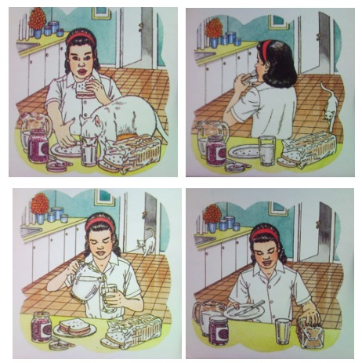
Questa prova è considerata una buona misura dell’intelligenza generale in quanto richiede la capacità di inferire la situazione complessiva attraverso l’analisi spaziale e temporale di elementi figurativi oltre alla capacità di trarre inferenze, velocità di pensiero sequenziale e ai processi di attribuzione e intenzionalità dei personaggi rappresentati
RSF
Riordino storie figurate (WISC-III subtest)

Slide 14
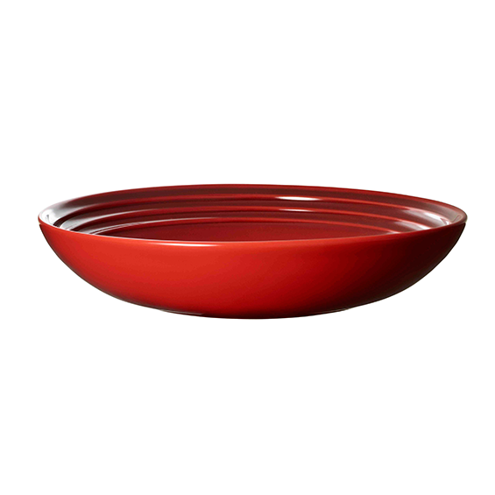
È un metodo diretto di valutazione dello sviluppo linguistico il cui scopo è fornire una descrizione delle principali abilità linguistiche che emergono nei primi anni di vita.
TPL
Test del Primo Linguaggio (Axia, 1995)
Il test è costituito da 3 scale, ognuna articolata in una serie di prove di comprensione e una serie di prove di produzione linguistica, che riguardano i 3 aspetti più importanti del linguaggio: pragmatica, semantica e prima sintassi.
Es. Al bambino vengono presentate 4 figure di oggetti e si chiede «mostrami qual è il bicchiere»

Slide 15
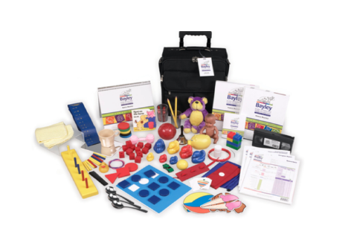
Batteria a somministrazione individuale per bambini da 16 giorni a 3 anni e mezzo di età
Valuta lo sviluppo complessivo del bambino indagando 5 aree:
-- cognitiva
-- del linguaggio
-- motoria
-- socio-emozionale
-- del comportamento adattivo
BAYLEY-III
Scale di sviluppo Bayley-III (Bayley, 2009)
Si correda di un questionario di osservazione del comportamento che integra le osservazioni dei genitori effettuate a casa con quelle registrate dall’esaminatore durante il test.

Slide 16
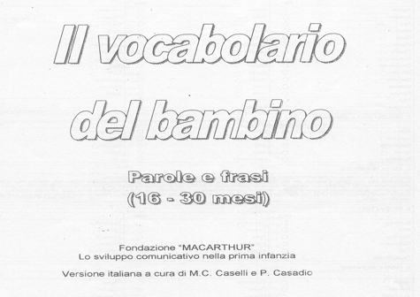
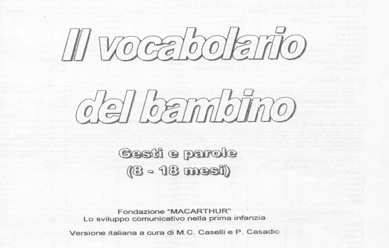
È un questionario rivolto ai genitori di bambini fra 8 e 36 mesi.
PVB
Primo Vocabolario del bambino: gesti, parole e frasi (Caselli, Bello, Rinaldi, Stefanini & Pasqualetti, 2015; Caselli & Casadio, 1995)
Lo strumento consiste in due forme differenti: la forma “Parole e Gesti”, originariamente progettata per bambini di età compresa tra 8 e 16 mesi e ora estesa fino ai 18 mesi, valuta la comprensione della frase, la produzione del vocabolario e la produzione di gesti; la forma “Parole e Frasi”, per i bambini dai 16 ai 30 mesi di età, valuta il vocabolario produttivo e la competenza morfosintattica.

Slide 17
2. MOTIVAZIONE

Slide 18
Linee guida territoriali 2019-2020 Regione Toscana
Per l’anno educativo e scolastico 2019/2020 viene introdotta per la prima volta all’interno della programmazione territoriale del P.E.Z. un’azione a regia regionale dedicata alla lettura ad alta voce.
La letteratura psicopedagogica e neuroscientifica più recente ha consentito di raccogliere numerose evidenze scientifiche circa l’utilità della pratica di lettura ad alta voce per facilitare lo sviluppo cognitivo ed emotivo dei bambini e dei ragazzi, attraverso il rafforzamento delle funzioni cognitive di base, delle competenze di riconoscimento e di gestione delle proprie emozioni e di riconoscimento delle emozioni altrui, tramite lo sviluppo di empatia, lo sviluppo o il recupero e rinforzo delle competenze di base e delle life skills.
La somma degli effetti di una pratica costante di lettura ad alta voce ha una forte incidenza positiva sul successo scolastico, con effetti a cascata importanti sull’autostima e l’autoefficacia.
MOTIVAZIONE

Slide 19
Indicazioni Nazionali per i curricolo della scuola dell’infanzia e del primo ciclo d’istruzione
I discorsi e le parole
L’incontro e la lettura di libri illustrati, l’analisi dei messaggi presenti nell’ambiente incoraggiano il progressivo avvicinarsi dei bambini alla lingua scritta, e motivano un rapporto positivo con la lettura e la scrittura.
L’ambiente di apprendimento
Particolare importanza assume la biblioteca scolastica, anche in una prospettiva multimediale, da intendersi come luogo privilegiato per la lettura e la scoperta di una pluralità di libri e di testi, che sostiene lo studio autonomo e l’apprendimento continuo; un luogo pubblico, fra scuola e territorio, che favorisce la partecipazione delle famiglie, agevola i percorsi di integrazione, crea ponti tra lingue, linguaggi, religioni e culture.
Lettura
La lettura va costantemente praticata su un’ampia gamma di testi appartenenti ai vari tipi e forme testuali (da testi continui a moduli, orari, grafici, mappe ecc.) per scopi diversi e con strategie funzionali al compito, senza mai tralasciare la pratica della lettura personale e dell’ascolto di testi letti dall’insegnante realizzata abitualmente senza alcuna finalizzazione, al solo scopo di alimentare il piacere di leggere. Lo sviluppo della competenza di lettura riguarda tutte le discipline.
MOTIVAZIONE

Slide 20
Cosa ci dice la ricerca su lettura e lettura ad alta voce
Vantaggi relazionali
Vantaggi cognitivi
Vantaggi emotivi
Funzioni cognitive e connettività cerebrale
Empatia
Comprensione/riconoscimento delle emozioni proprie ed altrui
Abilità di socializzazione
Teoria della mente (immedesimazione e acquisizione del punto di vista dell’altro)
Vantaggi sulle capacità mentali
Vantaggi linguistici
Creatività
Immaginazione
Acquisizione di un proprio vocabolario e di tecniche di lettura e comprensione del testo

Slide 21
Vantaggi per l’educatore/insegnante
Migliora il clima di classe
Maggiori capacità
cognitive
linguistiche
di concentrazione
da parte del bambino portano ad effetti trasversali su tutte le attività

Slide 22
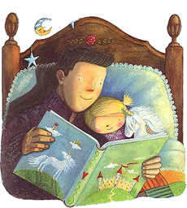
La lettura acquisisce, se sperimentata in modo continuativo sin da piccoli,
attraverso la mediazione di adulti significativi, una connotazione affettiva positiva.
Per mantenere tale connotazione occorre rinnovare l’esperienza della lettura come piacere.
La lettura ad alta voce utilizzata in modo sistematico sin dalla scuola dell’infanzia e dal nido, costituisce la possibilità di ridurre l’impatto delle differenti provenienze socio-economico-culturali sul vocabolario, sulle competenze linguistiche di base e, in termini più generali, sulle dimensioni cognitiva, emotiva, relazionale ed identitaria dei bambini, limitando così la predestinazione all’insuccesso formativo che colpisce chi parte da posizioni di svantaggio.

Slide 23
MOTIVAZIONE
Notes:
Vantaggi: bambino – educatori (
Fascia di età 0-6

Slide 24
3. ATTIVITÀ

Slide 25
IMMAGINIAMO DI RICEVERE UN COLLEGA NUOVO E DI DOVERLO LASCIARE SOLO PER 1 SETTIMANA A INTRAPRENDERE UN TRAINING NARRATIVO INTENSIVO DI LETTURA
CHE INDICAZIONI FORNIRESTE?
QUALI ACCORTEZZE DOVREBBE AVERE IL COLLEGA?
QUALI LIBRI CONSIGLIERESTE E IN CHE ORDINE?
QUANTO TEMPO DEDICARE ALLA LETTURA?
ATTIVITÀ
Notes:
20 minuti + pausa + arrivo secondo relatore e inizio restituzione attività

Slide 26
4. COME SI FA UN TRAINING

Slide 27
DOVE LEGGERE?
QUALI LIBRI LEGGERE?
QUANTO LEGGERE?
COME FACILITARE IL CONTATTO CON I LIBRI?
QUANDO LEGGERE?
QUALE ATTEGGIAMENTO?
COME LEGGERE?

Slide 28
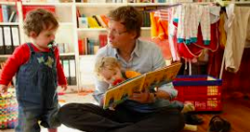
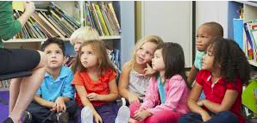
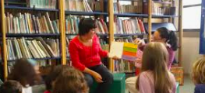
QUALI LIBRI LEGGERE?
ASPETTI DA CONSIDERARE
Tenere conto del punto di partenza del bambino
Un libro è per sempre
Leggere prima dei 3 anni farà la differenza
L’esempio vale più di tutto

Slide 29
QUALI LIBRI LEGGERE?
PROGRESSIVITÀ

Slide 30
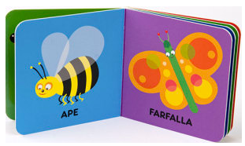
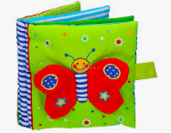
Libri tattili di stoffa e cartonati
0-6 MESI
Libri sensoriali
Libri da mordere
Libri in bianco e nero
Filastrocche e ninne nanne

Slide 31
Libri interattivi sul piano verbale
6-12 MESI
Libri interattivi sul piano fisico, pop up
Libri sonori manipolabili
Protostorie molto semplici

Slide 32
Concept books
12-30 MESI
Libri in rima
Protostorie seriali
Libri con i buche e libri attivi che stimolano l'interazione attraverso le mani
Libri con storie divertenti

Slide 33
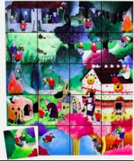
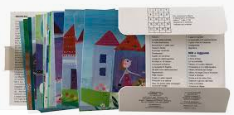
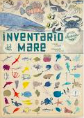
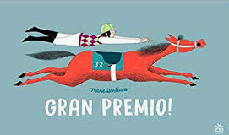
Libri delle prime conquiste, che parlano delle relazioni con i nuovi amici e con le proprie emozioni
2,5-4 ANNI
Libri in carte
Libri sugli animali, sugli ambienti acquatici, sulla scoperta del mondo
Primi albi illustrati dal grande formato

Slide 34
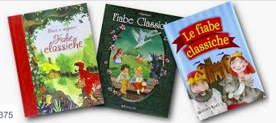
Micro romanzetti
4-6 ANNI
Fiabe e Favole classiche della tradizione
Narrazioni più lunghe e strutturate
Silent book

Slide 35
QUALI LIBRI LEGGERE?
Linguaggio
Tematica affrontata
Formato
Grafica
CARATTERISTICHE DI UN LIBRO
Illustrazioni (sfondo, contorno, copertina e colori
Prossimità all’esperienza e ai vissuti dei bambini
Edizioni
Carattere

Slide 36
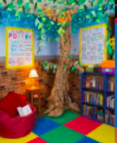
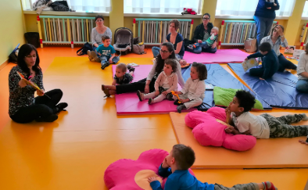
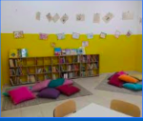
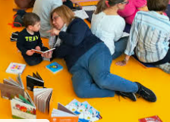
DOVE LEGGERE?
Scegliere luoghi di lettura intimi, rilassanti e piacevoli per adulto e bambino
Creare un momento favorevole alla lettura recandosi in luogo ad hoc o, comunque, consentendo a ciascuno di sistemarsi come meglio crede, in posizione comoda

Slide 37
COME FACILITARE IL CONTATTO CON I LIBRI?
Favorire in ogni modo la circolazione di libri nella classe e tra i bambini

Slide 38
✔
✔
QUANDO LEGGERE?
✔
✔
✔
✔
Fondamentale la continuità della lettura.
Deve avvenire ogni giorno… non ci sono motivi per non leggere

Slide 39
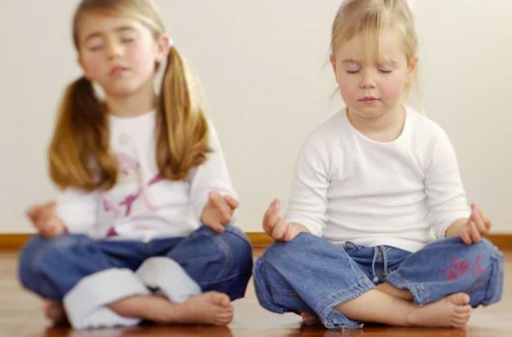
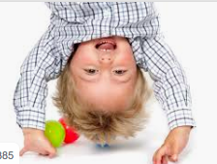
QUANTO LEGGERE?
Dedicare alla lettura un tempo sufficiente
Non temere che vi siano momenti in cui non si capisce tutto ciò che viene raccontato
Partire dalla capacità di attenzione dei bambini

Slide 40
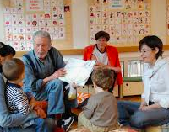
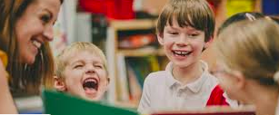
Stile narrativo
La lettura, attraverso lo stile narrativo, è basata unicamente sulla lettura ad alta voce dell’adulto. Il testo è presentato al bambino così come scritto nel libro illustrato. Prevale l’attenzione per la lettura sequenziale del testo
COME LEGGERE?
Stile dialogato
STILI DI LETTURA
La lettura attraverso lo stile dialogato ha la struttura di un dialogo: è una interazione che accresce l’interazione, la curiosità e la fantasia dei bambini. Tale stile, oltre ad arricchire le capacità linguistiche favorisce la precoce interiorizzazione dello schema narrativo e la precoce costruzione di una competenza narrativa.

Slide 41
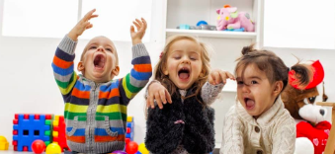
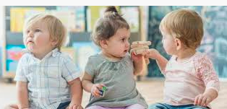
QUALE ATTEGGIAMENTO?
Valorizzare ogni intervento dei bambini, di ogni tipo. Chiedere feedback ai bambini dopo ogni storia, breve o lunga che sia, specie ai più piccoli, ma senza pretendere di avere feedback complessi sul piano cognitivo o di voler individuare tracce di una comprensione completa.
POSITIVITÀ
NON entrare in dinamiche di “giusto e sbagliato” ma ringraziare per ogni intervento valorizzandolo.

Slide 42
Il nostro protocollo di lettura prevede:
Training di lettura quotidiana ad alta voce, a cura degli educatori e insegnanti formati per l’arco di tempo previsto
Tempo di lettura
Contenuti
Lunghezza delle storie
Dalla capacità di attenzione dei bambini fino ad un’ora al giorno
Testi diversificati in base alle fasce d’età, negoziati con educatori/insegnanti e/o proposti direttamente da loro nell’ambito dell’attività educativa o didattica
Da storie brevi a testi più lunghi. In particolare, per quanto riguarda i nidi, si comincerà da testi senza parole per giungere, gradualmente, ai «quadrotti» (con l’utilizzo di testi classici come «Pimpa», «Giulio coniglio») e poi agli albi illustrati

Slide 43
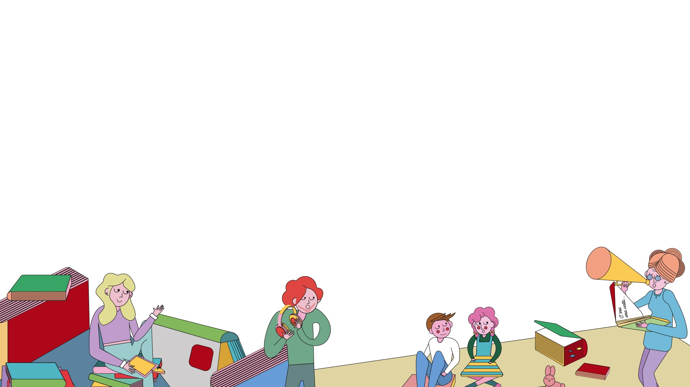
GRAZIE

